Slide 1

Škola puna mogućnosti
.
Ulaganje u budućnost.
Projekt je sufinancirala
Europska unija iz Europskog
Socijalnog fonda.
Pomoćnici u nastavi za razvoj mogućnosti svih učenika
Ivana Perić Zrilić, voditeljica projekta
Zadar, 2. prosinca 2014.

Slide 2
Europski socijalni fond
Operativni program “Razvoj ljudskih potencijala” 2007.-2013.
Poziv na dostavu projektnih prijedloga: Osiguravanje pomoćnika učenicima s teškoćama u osnovnoškolskim i srednjoškolskim odgojno-obrazovnim ustanovama
Ministrastvo znanosti, obrazovanja i sporta
Agencija za strukovno obrazovanje i obrazovanje odraslih

Slide 3
Nositelj projekta
.
Ulaganje u budućnost.
Projekt je sufinancirala
Europska unija iz Europskog
Socijalnog fonda.
Grad Zadar
Upravni odjel za odgoj i školstvo
Upravni odjel za EU fondove

Slide 4
Vrijednost projekta
.
Ulaganje u budućnost.
Projekt je sufinancirala
Europska unija iz Europskog
Socijalnog fonda.
1.977.878,52 kuna

Slide 5
Bespovratna sredstva
.
Ulaganje u budućnost.
Projekt je sufinancirala
Europska unija iz Europskog
Socijalnog fonda.
1.918.542,16 kuna

Slide 6
Provedba projekta
.
Ulaganje u budućnost.
Projekt je sufinancirala
Europska unija iz Europskog
Socijalnog fonda.
od 1. kolovoza 2014. do 31. srpnja 2015. godine

Slide 7
Povjerenstvo za uvođenje osobnih pomoćnika u nastavu
Gradonačelnik je imenovao Povjerenstvo
Uloga Povjerenstva:
  odrediti kriterije prioriteta sukladno vrsti teškoće, stupnju oštećenja, razini posebnih potreba i sl.
  odabir pomoćnika u nastavi sukladno potrebama učenika s teškoćama

Slide 8
Partneri u projektu:
OŠ Stanovi
OŠ Krune Krstića
OŠ Petra Preradovića
OŠ Šimuna Kožičića Benje
OŠ Šime Budinića
OŠ Bartula Kašića
OŠ Zadarski otoci
Udruga za Down sindrom Zadarske županije
Udruga socijalnih radnika – Volonterski centar Zadar
Pučko otvoreno učilište Zadar

Slide 9
Ciljevi projekta:
Doprinijeti kvalitetnijoj uključenosti učenika s teškoćama u redoviti odgojno-obrazovni sustav
Educirati i zaposliti osobe registrirane na tržištu rada kao nezaposlene
Osigurati jednake mogućnosti obrazovanja za sve učenike
Senzibilizirati javnost o pravima i mogućnostima učenika s teškoćama

Slide 10
Ciljne skupine
Učenici s teškoćama integrirani u redovite odgojno-obrazovne ustanove
Nezaposlene osobe registrirane u evidenciji nezaposlenih HZZ-a

Slide 12
Škola puna mogućnosti
Učenici s teškoćama predstavljaju posebno ranjivu skupinu djece i mladih ljudi, a njihovo osnaživanje i izjednačavanje u mogućnostima zahtijeva poseban pristup.
Pomoćnici u nastavi pomažu učenicima s teškoćama što samostalnije živjeti sa svojom teškoćom i ne razvijati ovisnost o drugim osobama.

Slide 13
Provedena istraživanja i praktična iskustva ukazuju:
  na poboljšanje u postizanju odgojno-obrazovnog uspjeha
  uspješniju socijalizaciju i emocionalno funkcioniranje
  napredak u razvoju vještina i sposobnosti učenika s teškoćama u redovnoj sredini
  izjednačavanje njihovih mogućnosti za potpuno uključivanje i osposobljavanje za samostalan život i rad

Slide 14
U 7 osnovnih škola Grada Zadra zaposlene su 43 osobe
Osobni pomoćnici zaposleni su po ugovoru o radu
Plaća pomoćnika je 25,00 kn po satu netto
Prije početka rada u školi organizirana je edukacija

Slide 15
Edukacija
Organizator Pučko otvoreno učilište Zadar
Edukacija je održana početkom rujna 2014. u Gradskoj knjižnici Zadar
Program edukacije u trajanju od 20 sati proveli su stručnjaci defektolozi, psiholozi, pedagozi,liječnici

Slide 16
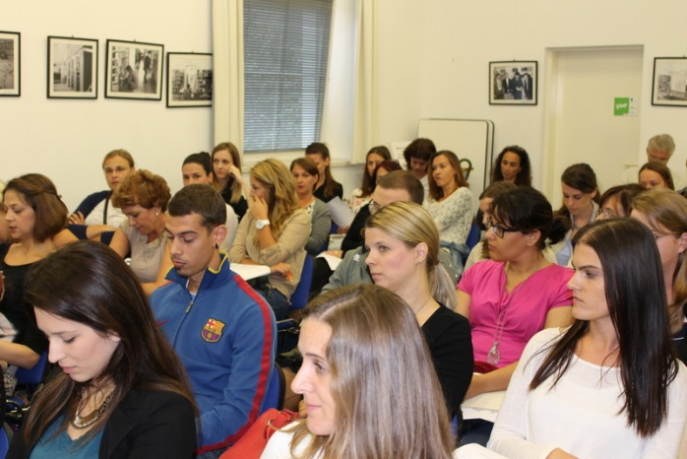

Slide 17

Uloga Volonterskog centra
Udruga socijalnih radnika Zadar – Volonterski centar
organizirat će informativna predavanja za javnost o mogućnostima i pravima učenika s teškoćama

Slide 18
Uloga Volonterskog centra
provest će se istraživački rad s osobnim pomoćnicima i stručnim suradnicima zaduženim za prevenciju stresa i motivaciju kako bi učenici s teškoćama sudjelovali u svim aktivnostima.
održavanje predavanja pedagoga, psihologa, radnog terapeuta i defektologa
na kraju provedbe projekta predstavljanje brošure

Slide 19

Uloga Udruge za Down sindrom Zadarske županije
Osigurati vidljivost provedbe svih projektnih aktivnosti
www.zadar-21.hr

Slide 20
Škola puna mogućnosti je:
integracija i socijalizacija djece s teškoćama
bolji stav učitelja prema integraciji djece s teškoćama
odrastanje djece s posebnim potrebama u prirodnoj okolini
prihvaćanje različitosti

Slide 21
Škola puna mogućnosti je:
razvoj tolerancije
hrabrost u traženju i primanju pomoći od drugih
razvoj kompletne ličnosti
jačanje osobnosti djece s teškoćama

Slide 22
Škola puna mogućnosti je:
kvalitetno i jednako dostupno obrazovanje za sve učenike bez obzira na njihove pojedinačne mogućnosti
doprinos kvalitetnom i održivom obrazovanju

Slide 23
Škola puna mogućnosti je:
put k ostvarenju konačnog i najvažnijeg cilja:
osamostaljivanje učenika
koji trebaju naučiti živjeti sa svojom teškoćom i ne razvijati ovisnost o drugoj osobi kako bi, u okviru svojih mogućnosti, mogli voditi samostalan život i dati svoj doprinos društvu

Slide 24
Više informacija na:
www.grad-zadar.hr
www.zadar-21.hr
www.mzos.hr
www.asoo.hr
www.strukturnifondovi.hr

